Slide 1
Tuần 20
Bài 55: Bảng nhân 2 – Tiết 2
TOÁN 2
Tập 2

Slide 2

KHỞI ĐỘNG
TRÒ CHƠI: TRUYỀN ĐIỆN

Slide 3

Luật chơi:
HS quay 1 vòng, kim chỉ số nào thì đếm cách 2 bắt đầu từ số đó đến 20.
Ví dụ: sau 1 vòng quay, kim chỉ số 6, HS đếm:
6, 8, 10, 12, 14, 16, 18, 20.
Nếu HS quay vào ô mặt mếu, sẽ mất lượt.
Nếu HS quay vào ngôi sao may mắn sẽ được phần thưởng.
TRÒ CHƠI
ĐẾM CÁCH 2

Slide 4




VÒNG QUAY KÌ DIỆU
2
4
6
18
16
8
10
14
12

Slide 5
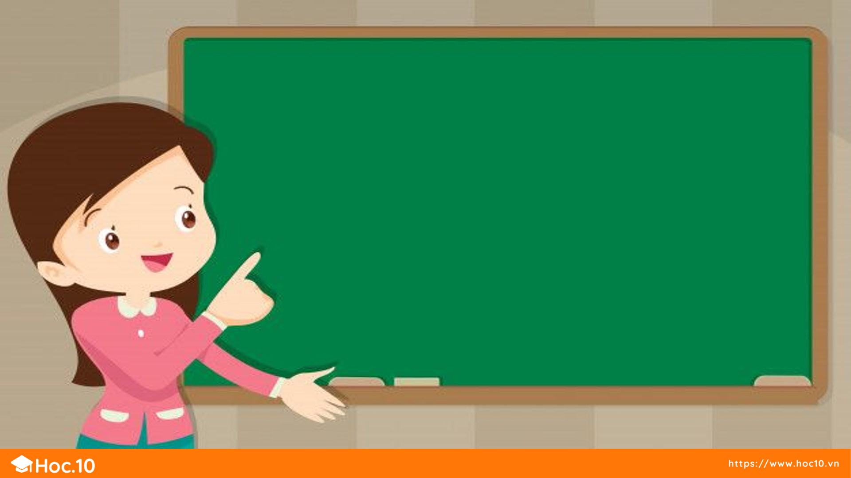





LUYỆN TẬP THỰC HÀNH

Slide 6







Tính (theo mẫu):
2
8 kg
Mẫu:
2 kg x 4 = ?
2 kg x 6 =
2 kg x 10 =
2 cm x 8 =
2 dm x 9 =
2 l x 7 =
2 l x 5 =

Slide 7

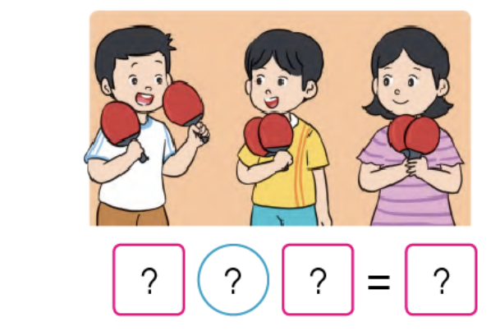
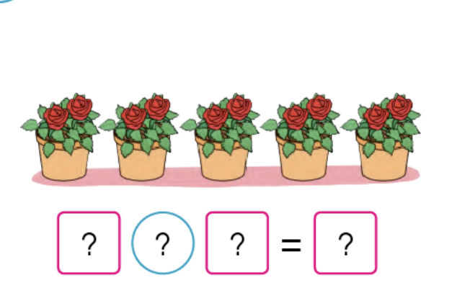
3
a. Nêu phép nhân thích hợp với mỗi tranh vẽ.
?
2
?
x
?
5
=
?
10
?
2
?
x
?
3
=
?
6
Mỗi chậu hoa có 2 bông hoa, có 5 chậu
Vậy 2 được lấy 5 lần.
Ta có phép nhân: 2 x 5 = 10
Vậy có tất cả 10 bông hoa
Mỗi bạn có 2 chiếc vợt bóng bàn,
có 3 bạn
Vậy 2 được lấy 3 lần.
Ta có phép nhân: 2 x 3 = 6
Vậy có tất cả 6 chiếc vợt bóng bàn

Slide 8

3
b) Kể một tình huống có sử dụng phép nhân 2 x 4 trong thực tế

Slide 9

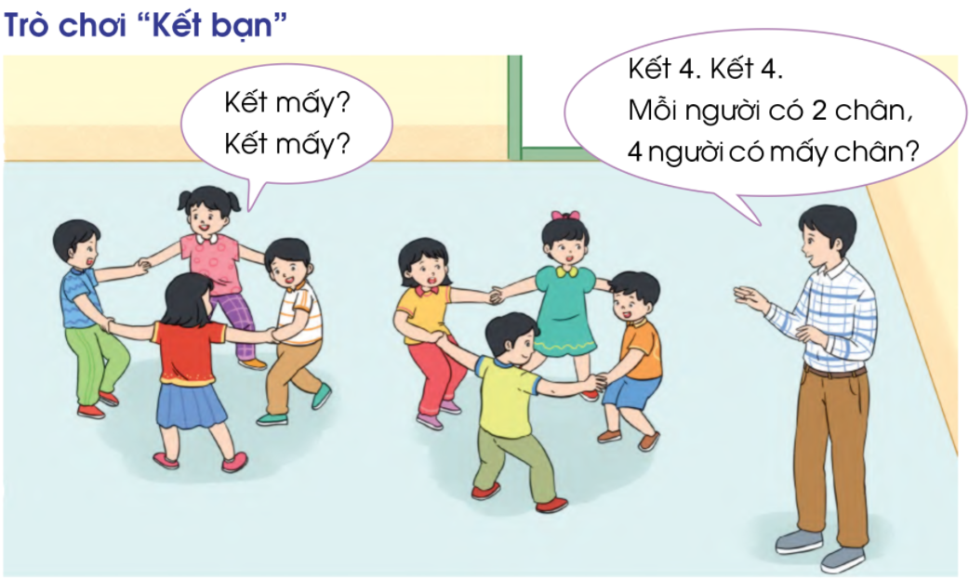
4
Trò chơi “Kết bạn”

Slide 10



VƯỢT BIỂN

Slide 11
Cách chơi
Để giúp con tàu vượt qua các bãi đá nguy hiểm vào bờ an toàn
Các em hãy trả lời đúng các câu hỏi để loại bỏ từng chướng ngại vật
Chúc các em loại bỏ được nhiều chướng ngại vật.

Slide 12

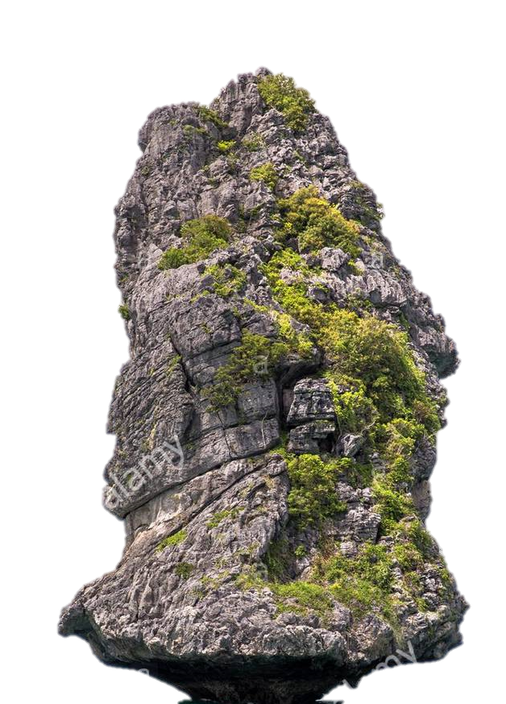


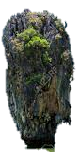


Slide 13



15
14
13
12
11
10
9
8
7
6
5
4
3
2
1
0
2 x 4 = ?
A. 2
C. 6
B. 7
D. 8
Notes:
Bấm vào đồng hồ để đếm ngược thời gian

Slide 14
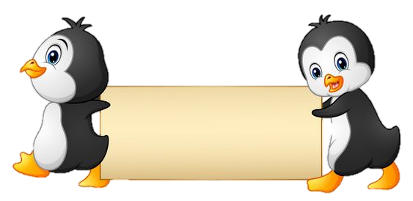
15
14
13
12
11
10
9
8
7
6
5
4
3
2
1
0
2 x 8 = ?
A. 10
C. 14
B. 16
D. 18
Notes:
Bấm vào đồng hồ để đếm ngược thời gian

Slide 15
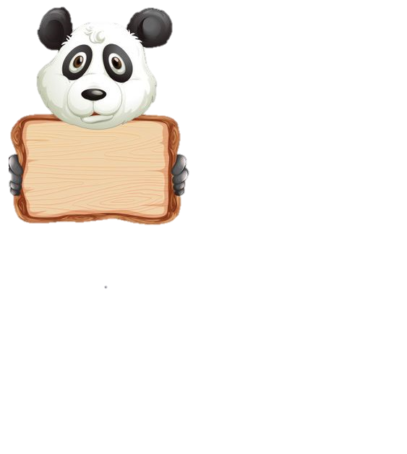
15
14
13
12
11
10
9
8
7
6
5
4
3
2
1
0
2 x 5 = ?
A. 7
C. 10
B. 8
D. 12
Notes:
Bấm vào đồng hồ để đếm ngược thời gian

Slide 16

15
14
13
12
11
10
9
8
7
6
5
4
3
2
1
0
2 x 3 = ?
A. 6
C. 7
B. 5
D. 8
Notes:
Bấm vào đồng hồ để đếm ngược thời gian

Slide 17

Bài học hôm nay em biết thêm được điều gì?
Để có thể làm tốt các bài tập trên em nhắn bạn điều gì?

Slide 18


DẶN DÒ

Slide 19


